Slide 1
PMP國際專案管理師 讀書會 採購管理-導讀 劉家辰

Slide 2
採購管理子流程與一句訣 P.4
一句訣：借問資源何處有?牧童遙指「外包」村
規劃 | 規劃採購 管理 | 決定要不要外包？若要的話，擬出外包計畫，開出採購清單與規格、訂出找賣方的遊戲規則 | 做出採購外包決策
執行 | 執行採購 | 貨比三家不吃虧!決定賣家時以一紙合約保障雙方 | 與賣方訂約
監控 | 管制採購 | 依「約定」行事，管理外包專案，依契約程序進行結案 | 賣方完成交付標的
SLIDE ‹#›

Slide 3
採購管理關鍵效益 P.5
採購管理 | 關鍵效益(Key benefit)
規劃採購管理 | 決定是否需從外部取得支援，若是，該取得什麼?如何取得?需取得多少以及何時取得?
執行採購 | 選定合格的賣方並實施買賣雙方法律上的交付協議
管制採購 | 確保買賣雙方皆能按照法律協議的條款下履約，以符合專案需求
SLIDE ‹#›

Slide 4
採購管理包含: ˙從專案外部採購或取得產品、服務或結果等 資源以完成專案工作的過程->規劃 ˙發展與管理買賣雙方協議所需的管制過程 ->監控 ˙被授權採購專案所需產品或服務的人員可能 是專案團隊成員、管理部門或組織的採購部 門人員。
專案採購管理 P.16

Slide 5
PM在採購管理的角色 P.25
˙協助採購管理人員建立、修改及管理協議(含
契約)
˙要在協議簽屬前指派專案經理，讓PM參與契
約擬定及風險分析

Slide 6
採購管理觀點 P.26 契約的一般認知
˙契約-正式化 ˙所有產品及專案需求須明確定義在契約裡，
若沒在契約內，需透過變更程序更新 ˙契約條款有任何修正需買賣雙方的簽名同意
˙變更需書面化 ˙契約是有法律效用的
‧契約用以降低專案的失敗風險
‧大部分國家提供法庭做為契約發生糾紛時的審判單位

Slide 7
PM在採購的角色 P.27
˙確保專案團隊中具有專案所需程度採購專業知識人員
˙需了解採購過程
˙確保契約內容涵蓋專案及專案管理的需求
˙辦識風險並將風險由契約合合理轉移到賣方
˙協助將協議(含契約)修改成適合專案需求
˙將採購過程與專案需求的時程銜接起來
˙參加採購協商保護雙方關係
˙確保專案公信力及執行力
˙掌握整個採購內容，而不止是在技術的需求管理而已
˙與採購人員共同管理契約變更

Slide 8
契約類型的考量因素 P.54
˙是否可詳定義採購說明書(SOW)
˙預估專案開始後的變更頻率
˙買方可以投入管理及審核賣方成本的時程及資源
˙使用業界標準協議(含契約)
˙市場競爭情形
˙買賣雙方對於風險的分攤程度

Slide 9
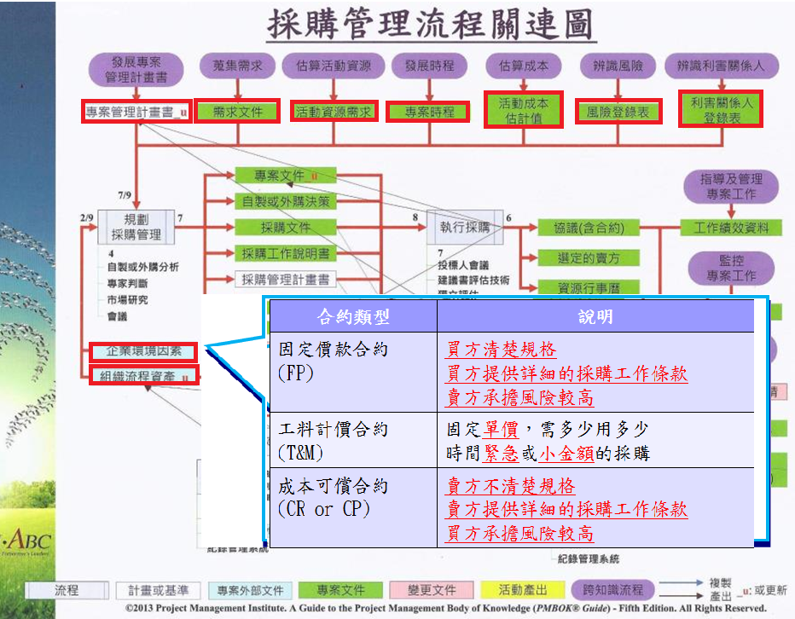
採購管理子流程-規劃採購管理-投入 P.55

Slide 10
固定價款契約(FP) P.58
契約總類 | 契約說明
絕對固定價款契約(FFP) | 費用固定不變, 買方風險最小
固定價款加經濟價格調整契約(FPEPA) | 因應通膨、材料物價調整
固定價款加獎勵費用契約(FPIF) | 以獎金激勵時程提早完成

Slide 11
成本可償還契約 CR or CP P.60
契約總類 | 契約說明
成本加固定服務費契約(CPFF) | 賣方成本+ 固定服務費
成本加獎勵費用契約(CPAF) | 賣方成本+ 口頭約定的獎勵費用
成本加激勵金費用契約(CPIF) | 賣方成本+ 預先協定的激勵金
CR合約的計算 P.64
EX:若有一個CR式的合約，此合約上預估的成本為20萬，雙方同意合約完成的報酬為3萬, 假如廠商可以節省成本, 則節省下來的金額的 20%將回饋給廠商，假如最後合約完成後實際花費的成本為18萬，請問廠商最後得到的金額是多少?
激勵獎金 (200,000-180,000)* 0.2=4, 000
180,000 + 30,000 +4,000=214,000
Ans: 214,000
‹#›

Slide 12
風險與合約類型的關係 P.62
風險
買方
賣方
CPFF CPAF CPIF T&M FP-EPA FPIF FFP
契約類型
CR 契約
FP 契約
‹#›

Slide 13
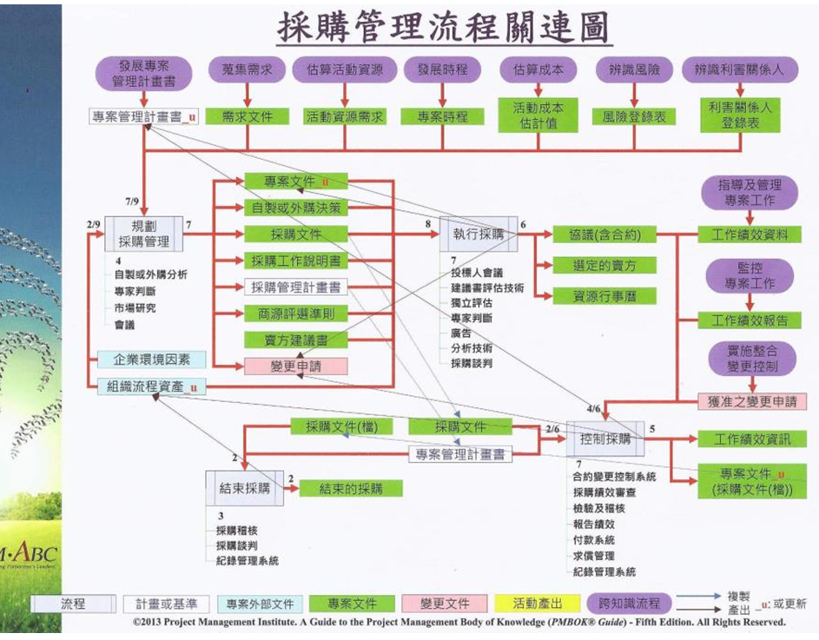
採購管理子流程-規劃採購管理-工具與技術 P.67
考慮自製的時機：
組織擁有自有生產單位，並且有多餘的產能。
專案組織對於產出成果的過程，想要得到較多的控制權。
產品或服務有重要機密資訊或組織的智慧財產。

Slide 14
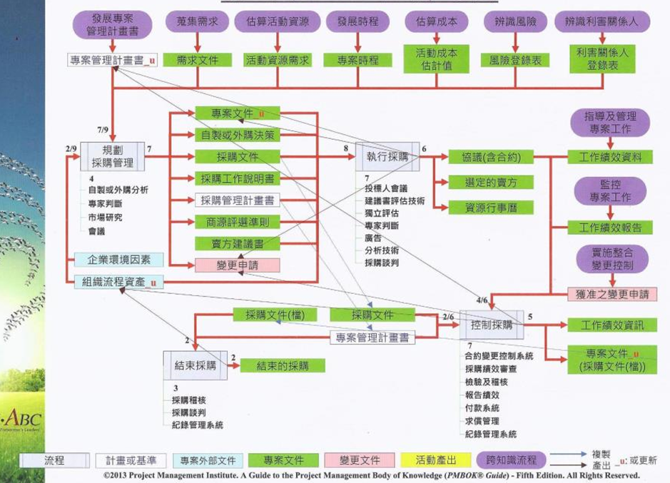
採購管理子流程-規劃採購管理-產出 P.80
投(招)標文件與採購工作說明書：
採購文件 Documents
投(招)標文件 | 什麼樣的合約 | SOW種類
資訊徵求書 （RFI） | CR合約 | 績效式 功能式
報價徵求書 （RFQ） | T&M合約 | 績效式 功能式 設計式
提案徵求書 （RFP） | FP合約 | 設計式

Slide 15
採購管理子流程-執行採購 P.94
[一句訣]
貨比三家不吃虧!決定賣家時以一紙合約保障雙方。
告訴廠商我們要買什麼？有多少數量？需要什麼功能與規格？
(與賣方訂約)對外

Slide 16
採購協商 P.102
˙協商為執行採購過程中最常運用的人際關係與團隊計巧，協商的目的在於達成協議
˙採購協商包含
-澄清契約結構、買賣雙方的權利義務及其他條款，以利在簽約前達成雙方協議
-確認最終文件反應所有已達成的協議
-協商結束時簽暑的契約文件或其他的正式協議可被買賣雙方所執行
-協商應由有簽暑契約權力的採購團隊成員主導，專案經理與團隊成員可參與協商以提供必要的協助

Slide 17
協議 P.106
˙契約是對買賣雙方都具有法律約束力的協議；賣方有依約提供特定的產品、服務或結果的義務，買方有依約付款的義務
˙契約所代表法律上的關係，若有爭議以法庭為最終判定場所
˙協議的主要文件內容
採購工作說明書or主要可交付成果
時程、里程碑或日期(賣方需具以排定時程送審)
報告績效
價格與付款條件

Slide 18
採購管理子流程-管制採購 P.118
[一句訣]
依約定行事，管理外包專案
(賣方完成交付標的)
如期交貨；如期付款

Slide 19
採購管理子流程-結束採購-工具與技術 P.128
採購稽核由第三方(不是PM)做
對象：合約
範圍：規劃採購／執行採購／管理採購
目的：確認採購合約的成敗經驗，供日後其他專案參考。

Slide 20
採購管理子流程-結束採購 P.129
[一句訣]
確認採購的產品已完成驗收，並作Lessons learned。
(驗收交付標的、完成行政活動)
驗收必須符合合約，非符合專案
不管在任何流程發生因不可抗拒因素而中止採購，都必須先結束採購流程。

Slide 21


‹#›
‹#›

